Slide 1
СКОРО В ШКОЛУ!

Slide 2
Направленность занятий: работа со звуками.
выделение звука в слове;
его месторасположение;
характеристика звука;
звуковой анализ слова;
деление слова на слоги;
определение количества слогов;
постановка ударения.

Slide 3
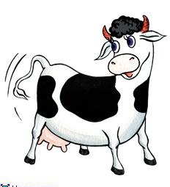
Выделение звука в слове
выделяем первый звук
выделяем последний звук

Slide 4
Нахождение места расположения звука в слове

Slide 5
и
гласные
поют,
строят слог

Slide 6
согласные
п
б
Характеристика звука

Slide 7
Звуковой анализ слова
щенок

Slide 8
Деление слова на слоги

Slide 9
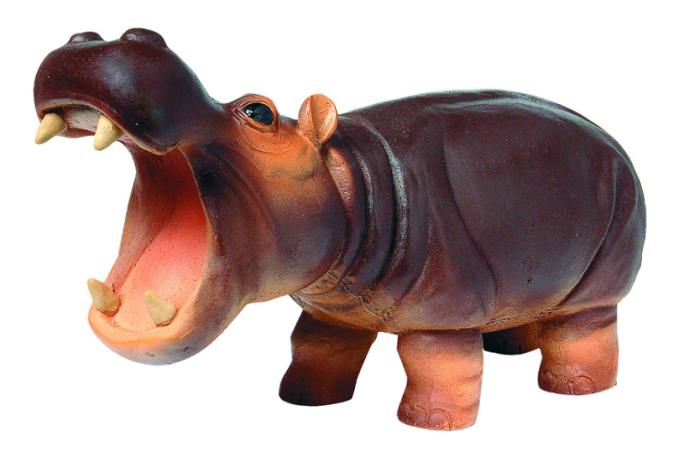
Определение количества слогов
бегемот
3 слога
Сколько в слове гласных – столько и слогов.

Slide 10
Обучение чтению
Б
О

Slide 12
Постановка ударения в словах
мед-ведь
пе-тух

Slide 13
Печатаем буквы
А
у
П
и
а
Т
о

Slide 14
Спасибо за внимание!

